Slide 1

MACHINE LEARNING (pengantar machine learning)
EKA PANDU CYNTHIA, S.T., M.KOM.
TEKNIK INFORMATIKA
FAKULTAS SAINS DAN TEKNOLOGI
UIN SULTAN SYARIF KASIM RIAU – GENAP 2017/2018

Slide 2
Pengantar meachine learning
Eka Pandu Cynthia, S.T., M.Kom.
Teknik Informatika – Fakultas Sains dan Teknologi
UIN Sultan Syarif Kasim Riau

Slide 3
Our topics
Defenisi Machine Learning
Proses Machine Learning
Proses Pembelajaran
Eka Pandu Cynthia, S.T., M.Kom.
Teknik Informatika – Fakultas Sains dan Teknologi
UIN Sultan Syarif Kasim Riau

Slide 4
Defenisi machine learning
Pentingnya ALGORITMA untuk menyelesaikan permasalahan pada computer.
Algoritma yang efisien : jumlah instruksi yang terkecil / memori yang kecil / keduanya
Bagaimana dengan penyelesaian masalah yang tidak memiliki algoritma??? → disinilah peran Machine Learning
Machine Learning : sebuah tipe kecerdasan buatan yang menyediakan computer dan kemampuan untuk belajar dari data, tanpa secara eksplisit harus mengikuti instruksi yang terprogram
::: BELAJAR SENDIRI :::
ML merupakan program computer untuk mengoptimasi performa menggunakan data contoh atau pengalaman sebelumnya.
Eka Pandu Cynthia, S.T., M.Kom.
Teknik Informatika – Fakultas Sains dan Teknologi
UIN Sultan Syarif Kasim Riau

Slide 5
Proses machine learning
Proses machine learning sama dengan DATA MINING (kedua system mencari melalui data untuk mencari pola)
Perbedaannya,
Data Mining : menggali data untuk pemahaman manusia
Machine Learning : menggunakan data tersebut untuk meningkatkan pemahaman program sendiri.
Program machine learning mendeteksi pola dalam data dan menyesuaikan tindakan program yang sesuai.
Contoh : News Feed Facebook
Eka Pandu Cynthia, S.T., M.Kom.
Teknik Informatika – Fakultas Sains dan Teknologi
UIN Sultan Syarif Kasim Riau

Slide 6
Machine learning belajar bekerja dengan cara menemukan beberapa hubungan antara fitur dan variable target.
Dalam pengujian algoritma ML, biasanya dilakukan dengan satu set pelatihan data (training set) dan data set yang terpisah (test set)
Contoh :
pengklasifikasian jenis burung
Fitures |  |  |  | Variable Target
Weight | Wingspan | Webbed Feet | Back Color | Species
1000.1 | 125.0 | No | Brown | Buteo Jamaicensis
3000.7 | 200 | No | Grey | Sagittariues Serpentarius
Eka Pandu Cynthia, S.T., M.Kom.
Teknik Informatika – Fakultas Sains dan Teknologi
UIN Sultan Syarif Kasim Riau

Slide 7
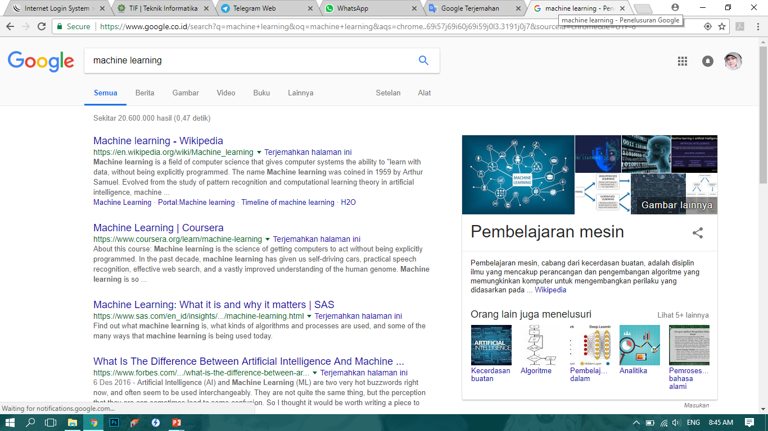

Search Engine
Filtering Kolaboratif
Eka Pandu Cynthia, S.T., M.Kom.
Teknik Informatika – Fakultas Sains dan Teknologi
UIN Sultan Syarif Kasim Riau

Slide 8
Langkah-langkah yang umum pada machine learning
Mengumpulkan data
Menyiapkan data input
Menganalisis data input
Melatih algoritma (disinilah machine learning digunakan)
Menguji algoritma, dimana informasi yang telah diajarkan sebelumnya akan digunakan.

Slide 9
Proses pembelajaran
Tujuan utama proses pembelajaran adalah melakukan pengaturan terhadap bobot-bobot yang ada pada jaringan syaraf, sehingga diperoleh bobot akhir yang tepat sesuai dengan pola data yang dilatih.
Selama proses pembelajaran akan terjadi perbaikan bobot-bobot berdasarkan algoritma tertentu. Nilai bobot akan bertambah jika informasi yang diberikan oleh neuron bersangkutan tersampaikan, sebaliknya jika informasi tidak tersampaikan maka bobot akan dikurangi.
Pada dasarnya ada dua metode pembelajaran yaitu metode pembelajaran terawasi (supervised learning) dan pembelajaran tidak terawasi (unsupervised learning)
Eka Pandu Cynthia, S.T., M.Kom.
Teknik Informatika – Fakultas Sains dan Teknologi
UIN Sultan Syarif Kasim Riau

Slide 10
Supervised learning
Metode pembelajaran disebut terawasi bila keluaran yang diharapkan telah diketahui sebelumnya.
Misalkan dimiliki jaringan syaraf untuk mengenali pasangan pola dengan operasi AND, pada proses pembelajaran satu pola masukan akan diberikan ke satu neuron pada lapisan masukan. Pola dirambatkan di sepanjang jaringan syaraf sampai dengan neuron pada lapisan keluaran. Lapisan keluaran ini akan membangkitkan pola keluaran yang nantinya akan dicocokkan dengan pola keluaran targetnya.
Apabila terjadi perbedaan antara pola keluaran hasil pembelajaran dengan pola target maka terjadi error, apabila nilai error masih cukup besar mengindikasikan masih perlu dilakukan pembelajaran lagi.

Slide 11
Unsupervised learning
Metode ini tidak memerlukan target keluaran karena tidak dapat ditentukan hasil yang seperti apakah yang diharapkan selama proses pembelajaran. Saat proses pembelajaran, nilai bobot disusun dalam suatu range tertentu tergantung pada nilai keluaran yang diberikan, apabila nilai error masih cukup besar mengindikasikan masih diperlukan proses pembelajaran.

Slide 12
Berbagai algoritma Machine Learning yang Umum :
SUPERVISED LEARNING | UNSUPERVISED LEARNING
k-Nearest Neighbors | k-Means
Support Vector Machines | Expectation Maximization
Naïve Bayes | dll
Decision Tree
dll
Eka Pandu Cynthia, S.T., M.Kom.
Teknik Informatika – Fakultas Sains dan Teknologi
UIN Sultan Syarif Kasim Riau

